Slide 1


22 dicembre 2022
Conferenza di organizzazione 2022
L’attuazione del programma di mandato e le risorse del PNRR e i nuovi fondi FSC e POR FERS
1

Slide 2
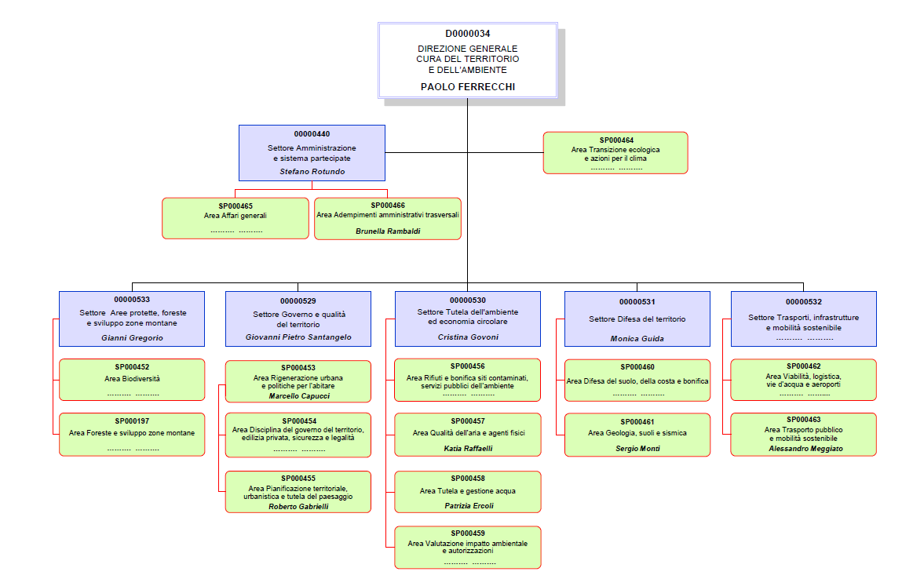
L’organizzazione della Direzione
Cura del Territorio e dell’Ambiente

Slide 3
Il percorso per la neutralità carbonica prima del 2050
Il nuovo piano regionale integrato sulla qualità dell’aria e
l’attivazione del Move in
Il nuovo piano dei tutela delle acque
La strategia per la difesa della costa
Il piano dello spazio marittimo italiano
L’individuazione delle aree idonee per la produzione da fonti rinnovabili
Le autorizzazioni ambientali: VIA, VAS, AIA, …
La difesa del suolo dal dissesto e dal rischio idraulico
La gestione del demanio idrico, le grandi derivazioni idroelettriche
Il progetto strategico fiume PO

Slide 4
Le risorse FSC e PNRR :
- per la gestione e l’ammodernamento degli impianti dei rifiuti ed economia circolare: 110-140 mln
-per le bonifiche dei siti contaminati – i siti orfani: 5, 4 mln per 6 siti e 28,8 mln per 17-19 siti
Il progetto di rinaturazione del Po finanziato dal PNRR: 356 mln, per abbassamento pennelli, riqualificazione lanche e rami abbandonati, riapertura rami laterali, riforestazione
Parte del progetto strategico fiume po:
- Progetto quadro per il miglioramento della sicurezza
-navigazione interna a corrente libera
- Ciclovia vento
-Interventi in materia di infrastrutture irrigue
-Finanziamenti PNRR Parco delta del Po
- Contrattio di fiume della media valle del Po
Notes:
8

Slide 5
Investimenti nel settore irriguo 2018-2020:
250 mln per 50 progetti
- realizzazione potenziamento invasi
- ampliamento della rete di distribuzione acqua irrigua da CER
- efficientamento infrastrutture
- diversificazione delle fonti di approvvigionamento
PNRR -Tutela del territorio e della risorsa idrica:
214,5 mln per 8 progetti, con un costo di 242,8 mln
PNRR -Investimenti nella resilienza dell’agrosistema irriguo per una migliore gestione delle risorse irrigue: ulteriori 10 progetti finanziati per 141,9 mln
Notes:
8

Slide 6
Investimenti nella difesa del suolo e nell’economia circolare nella nuova programmazione dei fondi POR FESR:
Dissesto- 32,9 mln (di cui 2,9 mln per monitoraggio e allertamento) nel triennio 2022-2025
Economia circolare - 43 mln di cui 20 mln nel triennio 2022-2025
Investimenti per la mitigazione del rischio idrogeologico nell’anticipazione dei fondi FSC 2021-2027:
37,1 mln di euro
Notes:
8

